Slide 1
ROMANTIČNE VEZE U ADOLESCENCIJI I NASILJE
Nasilje u partnerskim i obiteljskim odnosima
Studijski centar socijalnog rada, Pravni fakultet u Zagrebu
2014./2015.

Slide 2
Romantične veze
U adolescenciji su takvi odnosi i očekivani i istaknuti
Američki adolescenti (Add-Health: Carver, Joyner i Udry, 2003) - u prošlih 18 mjeseci “posebni romantični odnos” imalo je:
25% 12-godišnjaka
gotovo 50% 15-godišnjaka
70% 18-godišnjaka
87% mladih u dobi 16-19 imalo je iskustvo veze (CESI, 2007)
63% 17-godišnjaka je bilo u vezi u proteklih 6 mjeseci (Ajduković, Löw i Sušac, 2011)

Slide 3
Zašto istraživati romantične odnose u adolescenciji?
zbog utjecaja na psihičko i spolno zdravlje adolescenta
zbog utjecaja na adolescentovu socijalnu mrežu
zbog utjecaja na opći uspjeh adolescenta
zbog važnosti veza u adolescenciji za buduće veze u odrasloj dobi
obitelj; prijatelji; šira vršnjačka skupina
razvoj identiteta; razvoj seksualnosti; slika o sebi; samopoštovanje; osjećaj podrške; depresija; anksioznost; promjene raspoloženja; delinkvencija;
sukobi; zlostavljanje; trudnoća; spolno prenosive bolesti
školsko postignuće; planiranje karijere
samopercepcija kompetentnosti u romantičnim odnosima; privrženost; očekivanja; komunikacija; rješavanje sukoba; predanost; povjerenje

Slide 4
Rezultati istraživanja
Na romantične veze utječu odnosi s vršnjacima i u obitelji
Nisu samo emocionalne i seksualne veze – važna je povezanost, zajedništvo i prijateljstvo kao aspekti romantičnih veza
Razvojne promjene (kvantitativne i kvalitativne) u tim vezama su vrlo brze

Slide 5
Nasilno ponašanje u romantičnim vezama mladih
Do 80-ih vrlo slabo istraživano područje
Istraživanja nasilja u bliskim odnosima uglavnom su bila usmjerena na nasilje nad djecom i među odraslim partnerima
Prva istraživanja u RH počela 90-ih

Slide 6
Značaj istraživanja
Domaća i strana istraživanja pokazuju veliku prisutnost nasilja u mladenačkim romantičnim vezama
Doživljavanje seksualnog i psihološkog nasilja u partnerskim vezama je najčešće u srednjoj adolescenciji te u ranim 20-tim (Harned, 2002)
Kliničko iskustvo pokazuje da obiteljsko i partnersko nasilje u odrasloj dobi često započinje u adolescentskim vezama kad se uspostavlja obrazac nasilnog rješavanja sukoba u bliskim odnosima

Slide 7
Tipologija i vrste nasilja
Nasilje usmjereno prema samom sebi
Interpersonalno nasilje
Obiteljsko i partnersko nasilje
Nasilje u zajednici
Kolektivno nasilje
Tjelesno/Fizičko
Psihičko/Emocionalno
Seksualno
Zanemarivanje (deprivacija)
Ekonomsko/Materijalno

Slide 8
Učestalost nasilja u vezama mladih
Učestalost nasilja kreće se između 28 i 60% (Josephson & Proulx, 2008)
Više od 2/3 mladih doživjelo je neki oblik nasilja u vezi, a nešto manje od 1/2 priznalo je da su se u vezi nasilno ponašali (CESI, 2007)
87% mladih doživjelo je, a 93% je počinilo neki oblik nasilja u vezi (Ajduković, Löw i Sušac, 2011)

Slide 9
Učestalost fizičkog nasilja u vezama mladih
1/3 studenata fizički je napala partnera ili partnericu u prethodnih godinu dana (Straus, 2007)
Tjelesno nasilje u vezama kod 1/3 studenata (Pećnik, 1994)
4% mladića i 8% djevojaka bilo je fizički nasilno prema svojim partnerima, dok je 4.9% mladića i 6.5% djevojaka je doživjelo fizičko nasilje od partnera/ice (Ajduković, Ručević i Šincek, 2007)
51% srednjoškolskih parova priznaje neke oblike fizičkog nasilja (Capaldi i Crosbi, 1997)

Slide 10
Učestalost nasilja u vezama mladih (2011)

Slide 11
Učestalost nasilja u vezama mladih (2011)

Slide 12
Učestalost nasilja u vezama mladih
66% adolescentskih parova kod kojih je bilo nasilja bili su obostrano nasilni (Gray i Foshee, 1997)
Studenti - obostrano nasilje između partnera je najčešće (Straus, 2007)
Za polovicu mladih nasilje u vezi je uzajamno (CESI, 2007)
Povezanost počinjenog i doživljenog nasilja r=,56 (2011)

Slide 13
Spolne razlike
Djevojke čine više:
nasilja u vezi općenito
fizičkog nasilja u vezi
psihičkog nasilja u vezi
Mladići čine više:
seksualnog nasilja u vezi
S time u skladu i doživljavanje nasilja, no rezultati su manje konzistentni
(Archer, 2000; Marcus, 2007; Magdol i suradnici, 1997; Moffitt i sur., 2001; Ajduković, Ručević i Šincek, 2007; Ajduković, Löw i Sušac, 2011; CESI, 2007…)

Slide 14
Partnersko nasilje u odrasloj dobi
Istraživanja sa općom populacijom pokazuju da je nasilje često obostrano i spolne razlike se smanjuju
Muškarci češće vrše fizičko nasilje koje dovodi do ozljede kod partnerice
U slučajevima nasilja u obitelji počinitelji teških (kaznenih) djela nasilja u obitelji su u 95% slučajeva muškarci, a 78% žrtvi su odrasle žene

Slide 15
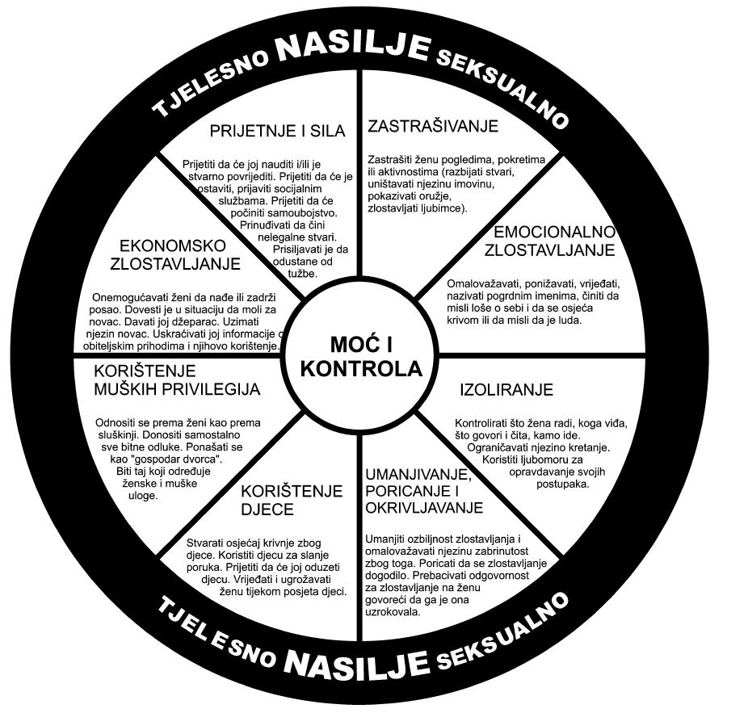

Slide 16
Razlozi za počinjeno nasilje u adolescentskim vezama (CESI, 2007)
 | Djevojke (%) | Mladići (%)
Ljubomora | 64 | 44
Srah od prekida | 32 | 23
Odgovor na “provokaciju” | 30 | 23
Nesporazumi u komunikaciji | 25 | 14
Kontrola partnera/ice | 21 | 17
Samoobrana | 10 | 15
Utjecaj grupe vršnjaka/inja | 10 | 12
Iskazivanje ljutnje | 10 | 5
Utjecaj alkohola/droge | 4 | 11

Slide 17
Faktori rizika
Individualni faktori
nisko samopoštovanje
vrsta privrženosti prema ljubavnom partneru/partnerici
iskustvo nasilja u primarnoj obitelji
česta konzumacija alkohola/droge
stavovi prema rodnim ulogama (prihvaćanje rodnih stereotipa)
stavovi koji opravdavaju upotrebu nasilja
Interpersonalni faktori (komunikacijski aspekti veze)
problemi u komunikaciji
nasilno rješavanje sukoba
Faktori rizika na nivou zajednice/društva
norme i utjecaj vršnjačkih grupa
utjecaj medija

Slide 18
Faktori zaštite
Individualni faktori
znanje o tome što je partnersko nasilje i kako ga prepoznati
znanje o tome kako izgraditi vezu koja ispunjava
samopouzdanje i osjećaj vlastite sposobnosti i kontrole
sposobnost suosjećanja s drugima, pokazivanja razumijevanja i poštovanja prema tuđim mišljenjima
iskustvo da se nasilno ponašanje ne odobrava ili kažnjava, a poštovanje cijeni
kvalitetan odnos s barem jednim roditeljem
podrška nekog izvan obitelji: rođaka, susjeda, prijatelja, vršnjaka ili savjetovatelja

Slide 19
Faktori zaštite
Interpersonalni faktori (komunikacijski aspekti veze)
dobra komunikacija s partnerom: moći razgovarati
vještine rješavanja sukoba i pregovaranja
Faktori zaštite na nivou zajednice/društva
pozitivno ponašanje vršnjaka, pokazivanje prijateljima kako se problemi rješavaju

Slide 20
Još neki korelati nasilja u vezama
Niži školski uspjeh
Vrsta škole – rezultati nekonzistentni (najvjerojatnije se radi o djelovanju školskog uspjeha)
Počinjenje nasilja prema članovima obitelji

Slide 21
Neprepoznavanje nasilnih ponašanja
 | CESI (2007) | 2011 | Barun (2009)
Ljubomora
Prigovaranje zbog izgleda, ponašanja
Emocionalne ucjene
Vrijeđanje
Praćenje, nadzor, kontrola
Šamar
Uništavanje stvari i imovine
Prisiljavanje na seksualne odnose
Udarac

Slide 22
Neprepoznavanje nasilnih ponašanja
 | CESI (2007) | 2011 | Barun (2009)
Ljubomora | 61 | 41 | 86
Prigovaranje zbog izgleda, ponašanja | 45 | 35 | 39
Emocionalne ucjene | 38 | 48 | 36
Vrijeđanje | 25 | 29 | 26
Praćenje, nadzor, kontrola | 22 | 32-43 | 29
Šamar
Uništavanje stvari i imovine
Prisiljavanje na seksualne odnose
Udarac

Slide 23
Neprepoznavanje nasilnih ponašanja
 | CESI (2007) | 2011 | Barun (2009)
Ljubomora | 61 | 41 | 86
Prigovaranje zbog izgleda, ponašanja | 45 | 35 | 39
Emocionalne ucjene | 38 | 48 | 36
Vrijeđanje | 25 | 29 | 26
Praćenje, nadzor, kontrola | 22 | 32-43 | 29
Šamar | 12 | 8 | 19
Uništavanje stvari i imovine | 12 | 21 | 39
Prisiljavanje na seksualne odnose | 11 | 6 | 26
Udarac | 8 | 5 | 19

Slide 24
Stavovi prema nasilju
 | CESI (2007) | 2011 | Barun (2009)
Ljubomora je način pokazivanja ljubavi | 44 | 30 | 58
Osoba koja je nasilna pod utjecajem alkohola/droga nije odgovorna za svoje ponašanje | 18 | 8 | 39
Prihvatljivo je da mladić udari djevojku ako ga je ona prevarila | 7 | - | 10
Za neke osobe je dobro da ih partner/partnerica ponekad udari | 10 | 25 | 16
Nekada su ljudi toliko ljuti da se ne mogu suzdržati od upotrebe fizičke sile | 62 | - | 68
Osobe koje su zlostavljane i ostaju u nasilnoj vezi to čine zato što im ne smeta trpjeti nasilje | 15 | 18 | 55

Slide 25
Prihvaćanje rodnih stereotipa
 | Djevojke (%) | Mladići (%)
Kada žene kažu NE, misle DA
Žena treba paziti da ne izaziva muškarca
Žene su jedine odgovorne za odgoj djece i obavljanje kućnih poslova
Od djevojke se očekuje da pristane na seks s mladićem koji je potrošio poprilično novca na nju tijekom zajedničkog izlaska
Djevojke su više odgovorne za kvalitetu veze nego mladići
Prihvatljivije je da mladić prevari djevojku, nego ona njega
U prirodi je mladića da su katkada nasilni prema djevojkama

Slide 26
Prihvaćanje rodnih stereotipa
 | Djevojke (%) | Mladići (%)
Kada žene kažu NE, misle DA | 9 | 29
Žena treba paziti da ne izaziva muškarca | 35 | 50
Žene su jedine odgovorne za odgoj djece i obavljanje kućnih poslova | 7 | 14
Od djevojke se očekuje da pristane na seks s mladićem koji je potrošio poprilično novca na nju tijekom zajedničkog izlaska | 6 | 21
Djevojke su više odgovorne za kvalitetu veze nego mladići
Prihvatljivije je da mladić prevari djevojku, nego ona njega
U prirodi je mladića da su katkada nasilni prema djevojkama

Slide 27
Prihvaćanje rodnih stereotipa
 | Djevojke (%) | Mladići (%)
Kada žene kažu NE, misle DA | 9 | 29
Žena treba paziti da ne izaziva muškarca | 35 | 50
Žene su jedine odgovorne za odgoj djece i obavljanje kućnih poslova | 7 | 14
Od djevojke se očekuje da pristane na seks s mladićem koji je potrošio poprilično novca na nju tijekom zajedničkog izlaska | 6 | 21
Djevojke su više odgovorne za kvalitetu veze nego mladići | 21 | 24
Prihvatljivije je da mladić prevari djevojku, nego ona njega | 22 | 44
U prirodi je mladića da su katkada nasilni prema djevojkama | 14 | 16

Slide 28
Spolne razlike
Djevojke:
imaju točnija uvjerenja o vezama
spremnije su na postavljanje granica
važnije im je ostvarivanje prava u vezi
Mladići:
više zastupaju tradicionalne stavove o rodnim ulogama
više zastupaju stavove koji opravdavaju upotrebu nasilja u određenim situacijama
Nema spolnih razlika u prepoznavanju nasilnih ponašanja

Slide 29
Osjećaji i reakcije nakon doživljenog nasilja u vezi
 | Djevojke (%) | Mladići (%)
Povrijeđenost | 45 | 15
Ljutnja | 36 | 22
Zbunjenost | 33 | 27
Tuga | 37 | 16
“Bilo mi je smiješno” | 21 | 36
Strah | 18 | 4
Sram | 12 | 4
Krivnja | 9 | 6
Samoobrana, uzvraćanje | 29 | 23
Šutnja | 22 | 16
Ignoriranje | 27 | 16
Plač | 25 | 4

Slide 30
Reakcije nakon doživljenog nasilja u vezi
12% djevojaka i 7% mladića tražilo je pomoć
Hipotetska situacija - traženje pomoći od bliskih osoba:
prijatelji 3% (CESI); 56% (2011)
roditelji 2% (CESI); 18% (2011)
Hipotetska situacija - traženje pomoći od stručnjaka i institucija:
škola 0,5% (CESI); 15-16% (2011)
savjetovalište 0,5% (CESI); telefon 16% (2011)
policija 1% (CESI); 19% (2011)
Hipotetska situacija – prekid veze:
52% (CESI): 63% djevojaka, 33% mladića
36% (Barun, 2009)
25% (Aladrović, 2009)
Djevojke su spremnije na traženje i pružanje pomoći

Slide 31
Razlozi zbog kojih mladi ne prijavljuju nasilje u vezi
strah od osvete (23%)
osjećaj srama (20%)
strah od odbacivanja, napuštanja (15%)
‘ne isplati se prijavljivati, ionako nitko ništa neće poduzeti’ (11%)
osjećaj krivnje, odgovornosti za nasilje (9%)
negiranje doživljenog nasilja (7%)
strah da im se neće vjerovati (7%)
neprepoznavanje nasilja (4%)
strah od ispitivanja na policiji, sudu (4%)

Slide 32
Istraživanja u ustanovama
djevojke društveno neprihvatljivog ponašanja (Barun, 2009)
N=31
najviše prepoznaju fizičke oblike nasilja, a slabije prepoznaju psihološko nasilje
najslabije prepoznaju suptilne oblike psihološkog zlostavljanja
iskazuju da u većoj mjeri doživljavaju (M = 6,2; SD = 5,808) nego što čine nasilje u vezi (M = 3,43; SD= 3,664)
visoka povezanost između nasilnog ponašanja sudionica i nasilnog ponašanja njihovih partnera (r = ,637, p < 0,01)
povezanost stereotipa o rodnim ulogama i nasilnom ponašanju s doživljavanjem (r = ,378, p < 0,01) i činjenjem nasilja u vezi (r = ,482, p < 0,01)

Slide 33
Istraživanja u ustanovama
mladići društveno neprihvatljivog ponašanja (Aladrović, 2009)
N=32
iskazuju da u većoj mjeri doživljavaju (M = 2,75; SD = 4,016) nego što čine nasilje u vezi (M = 1,34; SD = 3,158)
visoka povezanost između nasilnog ponašanja sudionika i nasilnog ponašanja njihovih partnerica (r = ,813, p < 0,01)
negativna povezanost između samopoštovanja i nasilnog ponašanja sudionika (r = -,366, p < 0,05 )
kao najčešće prepreke za neprijavljivanje nasilnog ponašanja u vezi navode osjećaj srama (21,9%) te osjećaj krivnje, odgovornosti za doživljeno nasilje (18,8 %)

Slide 34
Istraživanja u ustanovama
korisnici domova za djecu bez odgovarajuće roditeljske skrbi (Kovač, 2011)
N=51
djevojke češće čine emocionalno nasilje (M = 11,76; SD = 8,59) od mladića (M = 5,21; SD = 4,88)
nema spolnih razlika u prepoznavanju i doživljavanju emocionalnog nasilja
povezanost između doživljavanja emocionalnog i fizičkog nasilja (r = ,539, p < 0,01)
uglavnom nema povezanosti doživljavanja i činjenja nasilja sa samopoimanjem u različitim područjima

